Slide 1






TỰ NHIÊN VÀ XÃ HỘI
(Tiết 1)

Slide 2


Yêu cầu cần đạt
1. Năng lực đặc thù: Sau khi học, học sinh sẽ:
- Chỉ và nói được tên các bộ phận chính của các cơ quan thần kinh trên sơ đồ, tranh ảnh.
- Nêu được chức năng của não.
2. Năng lực chung: Năng lực tự chủ, tự học, năng lực giải quyết vấn đề và sáng tạo, năng lực giao tiếp và hợp tác
3. Phẩm chất: Nhân ái, chăm chỉ, trách nhiệm.

Slide 3





Slide 4

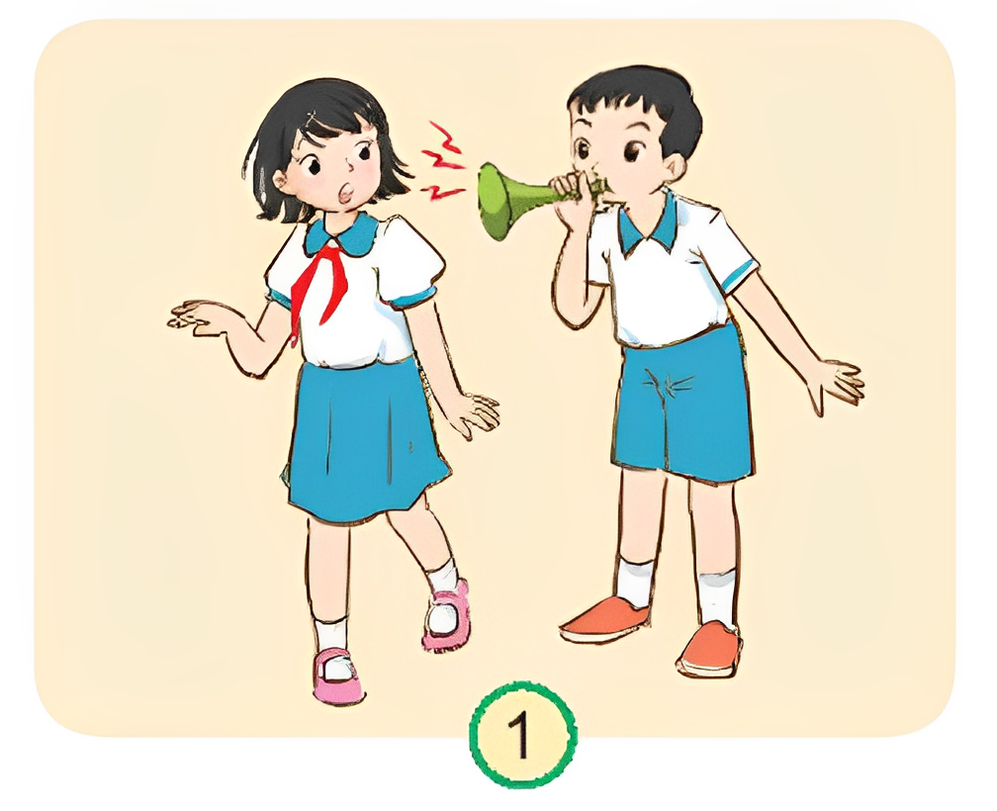
Khi nghe thấy tiếng
động mạnh bất ngờ,
em có phản ứng như thế?

Slide 5
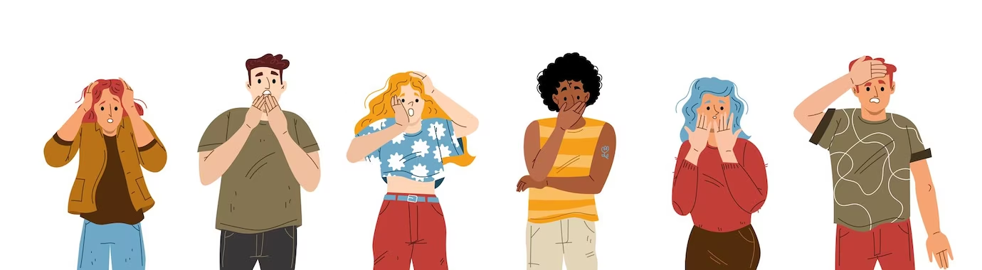
Khi có tiếng động bất ngờ, em sẽ bị giật mình.

Slide 6


Slide 7
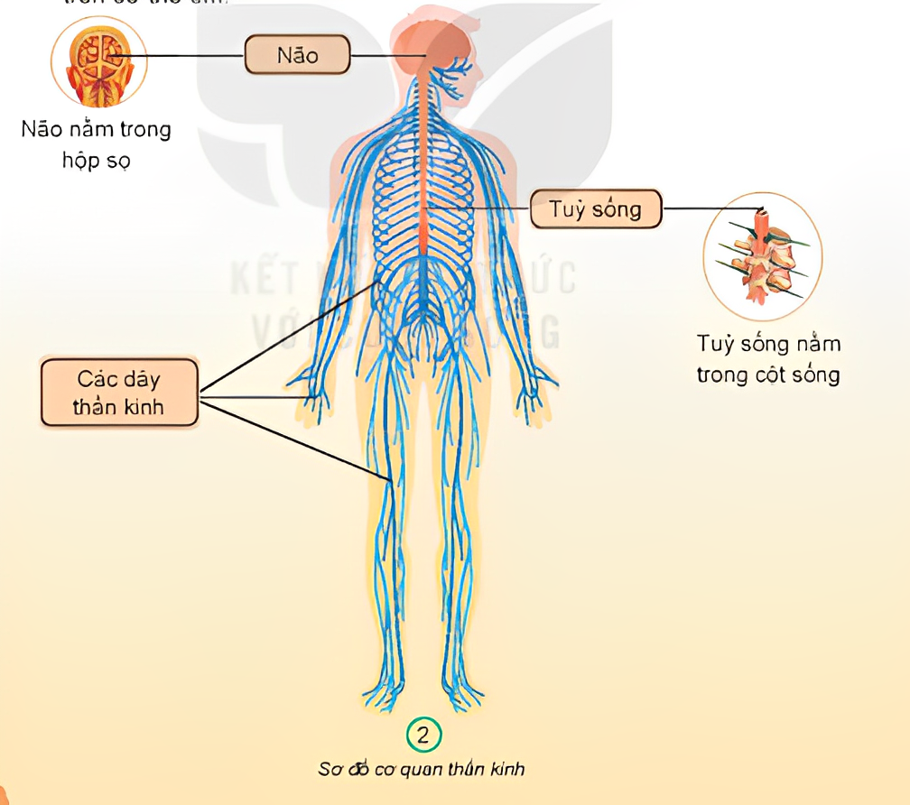
1. Chỉ và nói tên các bộ phận của cơ quan thần kinh trong sơ đồ dưới đây.

Slide 8
2. Não và tủy sống nằm ở đâu trong cơ thể? Hãy xác định vị trí của chúng trên cơ thể em.

Slide 9
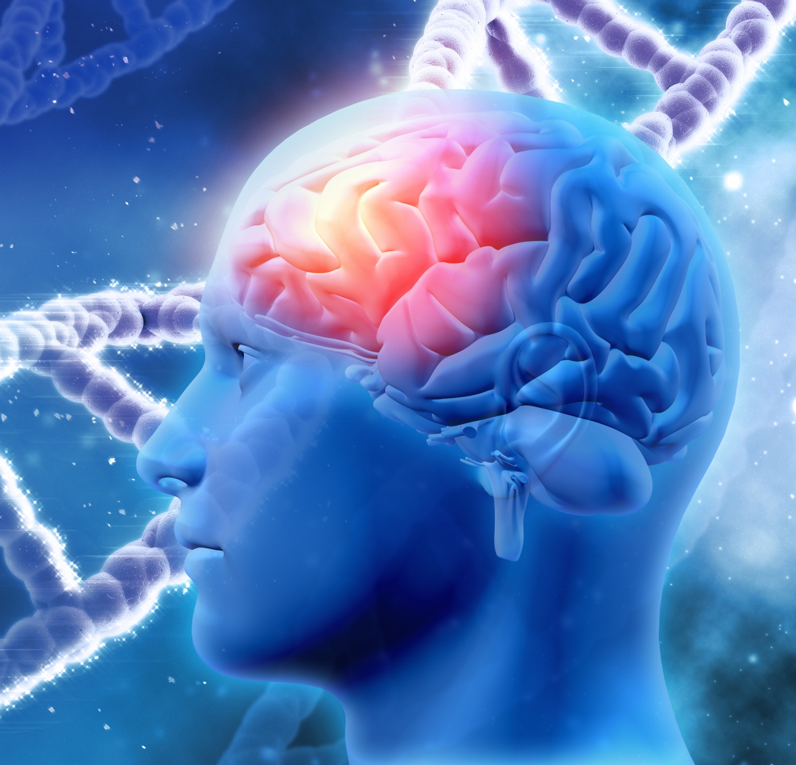
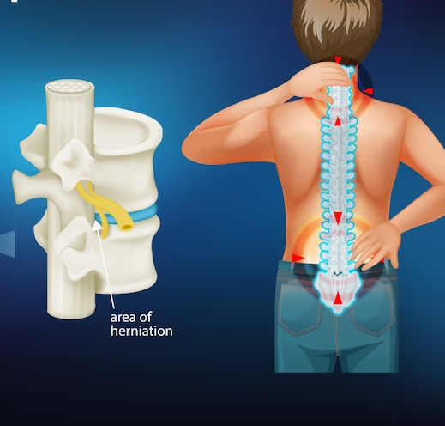
Não nằm trong hộp sọ
Tủy sống nằm trong cột sống

Slide 10


Slide 11

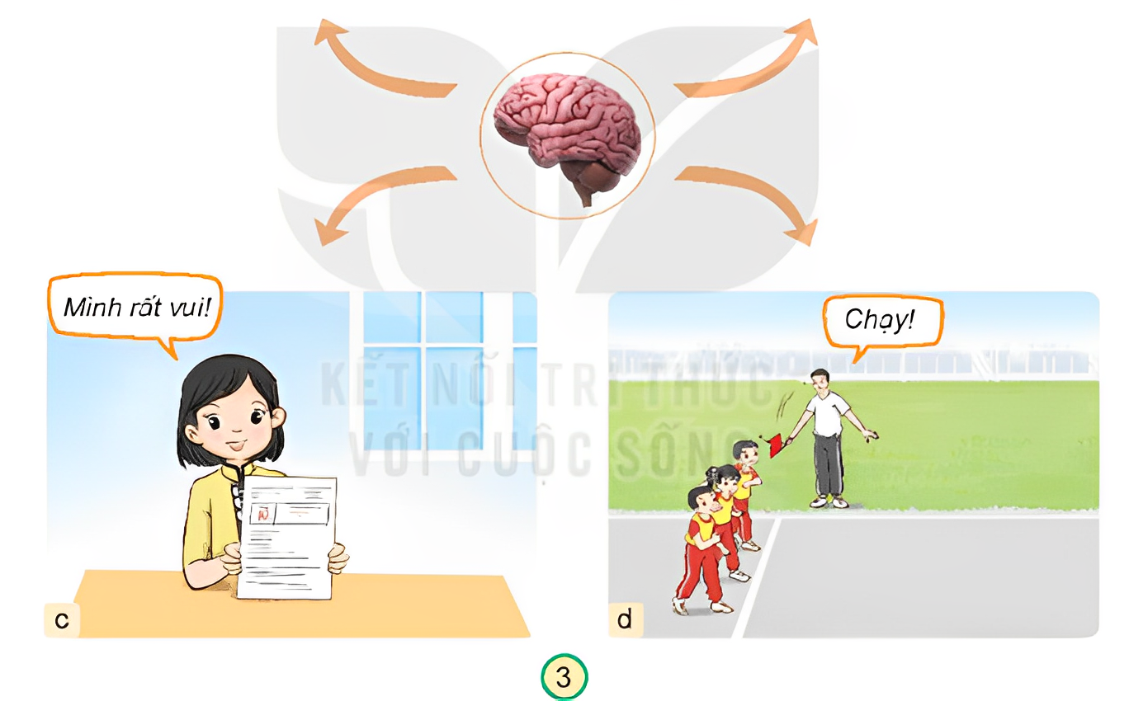
3. a. Các bạn trong mỗi hình dưới đây đang làm gì? Bộ phận nào của cơ quan thần kinh điều khiển hoạt động đó?

Slide 12

Bạn gái đang suy nghĩ làm bài kiểm tra thật cẩn thận
Bạn gái cảm ơn bạn vì đã cho mượn sách

Slide 13
Bạn gái rất vui vì được điểm cao
Các bạn nghe theo hiệu lệnh chuẩn bị chạy bộ

Slide 14
Não chính là bộ phận của cơ quan thần kinh điều khiển các hoạt động đó.

Slide 15
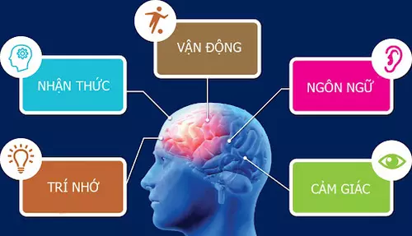
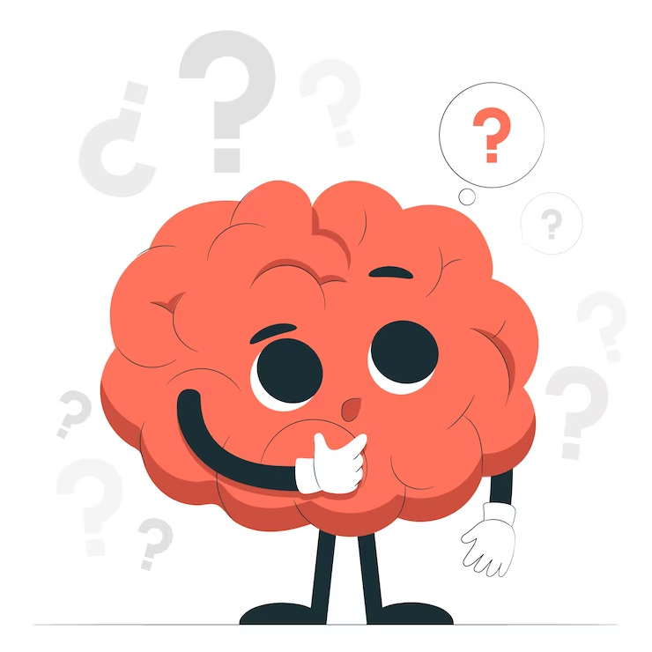
b) Theo em, não có chức năng gì?
Não có chức năng điều khiển mọi suy nghĩ, cảm xúc, cách ứng xử và hoạt động của cơ thể.

Slide 16



Slide 17

Não điều khiển mọi suy nghĩ, cảm xúc, cách ứng xử và hoạt động của cơ thể. Não tiếp nhận các thông tin qua các dây thần kinh giác quan như da, tai, mũi,... Gửi thông tin và chỉ dẫn cho các bộ phận của cơ thể hoạt động.

Slide 18
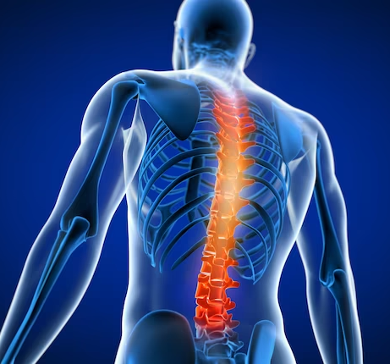
Tủy sống là nơi dẫn truyền hưng phấn từ các đường thần kinh cảm giác đến các cơ quan vận động. Trung gian giữa hệ thần kinh trung ương (não bộ) và các bộ phận của cơ thể Tuỷ sống tham gia và thực hiện 3 chức năng chủ yếu là: chức năng phản xạ, chức năng dẫn truyền và chức năng dinh dưỡng.

Slide 19


Slide 20
Em hãy tìm hiểu thêm nhiều thông tin hữu ích về chức năng của cơ quan thần kinh và chia sẻ vào tiết học sau nhé!

Slide 21



- Chia sẻ bài học với người thân.
- Tìm hiểu những điều em biết về não và tủy sống.

Slide 22

TỰ NHIÊN VÀ XÃ HỘI

